Slide 1
일본의 기업
일본 사회와 관광 6조 - 21x019x7 정x진, 21x018x6 모x경, 21x017x9 김x호

Slide 2
목차
일본의 기업 - 문구
일본의 기업 - 게임
일본의 기업- 카메라

Slide 3
일본의 기업 - 문구
1
2
3
일본 유명 기업
- 미츠비시 -
일본 유명 기업
- 펜텔 -
업계 현황

Slide 4

01. 미츠비시

Slide 5
01. 미츠비시
미츠비시의 역사
1887년
마사키 진로쿠가 「마사키 연필 제조소」를 도쿄시 요츠야구 나이토 신쥬쿠에서 창업
1918년
요코하마시 카나가와구에 색연필 제조원인 「야마토 연필」이 탄생해, 양자가 합병해 「마사키 야마토 연필」으로 변경
1901년
일본 최초 양산형 연필 3종류를 당시의 통신부에 납품 성공
「3종」이나 창업자 가문 「삼린」등을 나타내는 의미로 붉은 3개의 마름모를 본뜬 「미츠비시」를 상표 등록
1952년 정식으로 「미츠비시 연필」로 변경

Slide 6
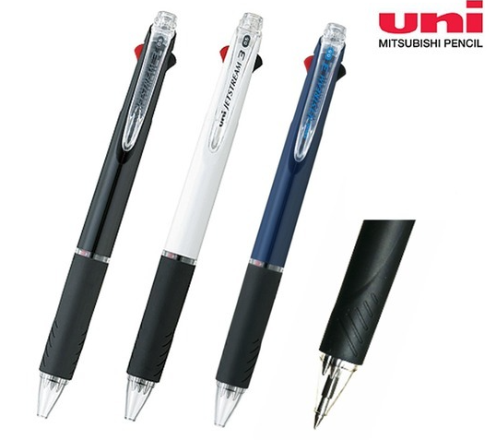
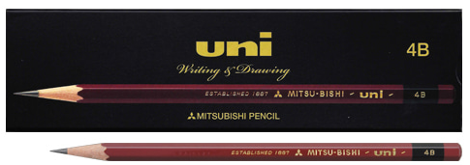
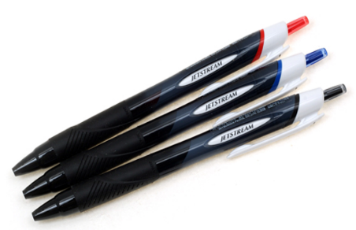
01. 미츠비시
유명한 상품

Slide 7

02. 펜텔

Slide 8

02. 펜텔
펜텔의 역사
1
2
3
1911년
유키오의 아버지가
<호리에문해도(胡江文海堂)>설립
아사쿠사에서 붓, 잉크 등의 도매상으로 시작
아들인 토시유키에게 물려주었으나 급사
창업가 가문의 미즈타니 토시오가 차기 사장의 자리를 계승
1988년
호리에 유키오 복귀
1991년
처음으로 창업가 외부인
아사베 히로시가 사장에 취임
유키오가 계승한 전후 1946년
현재의 본사로 이전, 대일본 문구 주식회사를 설립
처음에는 문구류 도매업자였으나 이후
사내에서 생산 및 판매를 시작

Slide 9

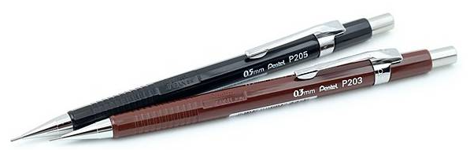
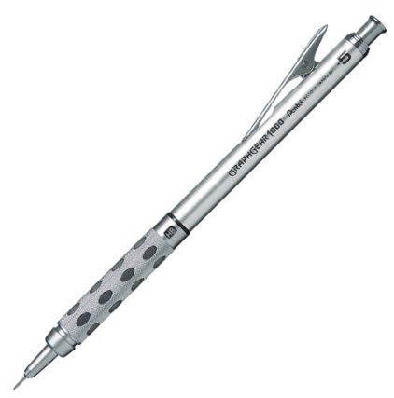
02. 펜텔
유명한 상품

Slide 10

03. 업계 현황

Slide 11
03. 업계 현황
업계는 어떠했는가
필기구 생산이 리만 쇼크 후 10년간 침체가 있었으나 그 후로는 순조롭게 회복
디지털화 영향을 크게 받지 않은 점도 한 몫
(디지털 문방구, 해외 수요 개척 등등)
2017년
문구를 좋아하는 여성을 대상으로
이벤트 개최
해마다 규모가 확대 경향에 있음

Slide 12


03. 업계 현황
문구 여자 박람회(文具女子博)
https://www.youtube.com/watch?v=uSYvM68Nujs

Slide 13



일본의 기업- 게임
1
2
3
Nintendo (닌텐도)
소니 인터렉티브
엔터테인먼트 (SIE)
반다이 남코
엔터테인먼트

Slide 14

01. Nintendo (닌텐도)

Slide 15
01. Nintendo (닌텐도)
기업 소개
사업 종류 | 비디오 게임
취급 품목 | 가정용 오락기기
국적 | 일본
설립 시기 | 1889년 9월 23일
소재지별 기업 종류 | 일본기업
설립자 | 야마우치 후사지로

Slide 16
01. Nintendo (닌텐도)
기업의 소개
‘닌텐도 주식회사’는 오락게임 산업분야에 일본을 대표하는 기업, 세계 주요 게임 산업체
전 세계 비디오 게임 전문 회사 중 시가총액 1위 기업
1889년 창업자 야마후치 후사지로가 하나후다 (はなふだ) 라는 전통 화투 제조 회사로 출발
1970년대 비디오 게임 회사로 변모. 게임기 페미콤 (Famicom) 출시
2002년 차세대 게임기 ‘게임큐브’ 2004년 ‘닌텐도DS’ 발매를 통해 세계적인 게임사가 됨
기업명 ‘닌텐도’의 뜻은 ‘최선을 다하되 결과는 하늘에 맡긴다’ 라는 의미

Slide 17
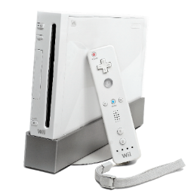

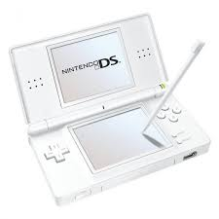
01. Nintendo (닌텐도)
기업 주요 상품
1
2
3
닌텐도 DS
닌텐도 Wii
마리오 브라더스
휴대용 게임기
가정용 게임기
게임 소프트웨어

Slide 18

02. SIE

Slide 19

02. SIE (Sony Interactive Entertainment)
기업 소개
사업 종류 | 게임 개발, 퍼블리싱
취급 품목 | 가정용 오락기기
국적 | 일본
설립 시기 | 1993년 11월 16일
소재지별 기업 종류 | 일본기업
설립자 | 쿠타라기 켄

Slide 20
02. SIE (Sony Interactive Entertainment)
기업의 소개
‘SIE’는 ‘Sony’ 그룹의 자회사로, 가정용 게임기와 게임 소프트웨어의 개발, 판매를 하는 기업
1993년 창립자 쿠타라기 켄이 창립
2000년 가정용 게임기 ‘플레이스테이션 2’ 발매로 게임 시장 압도적 1위 달성
2002년 휴대용 게임기 ‘플레이스테이션 포터블‘ 발매
2006년 ‘플레이스테이션 3’ 발매, 2013년 ‘플레이스테이션 4’ 발매
2016년 ‘소니 컴퓨터 엔터테인먼트’ 와 ‘소니 엔터테인먼트 네트워크‘가 합병하여 미국에 본사를 둔 SIE 출범

Slide 21
03. 반다이 남코
엔터테인먼트

Slide 22
03. 반다이 남코 엔터테인먼트
기업 소개
사업 종류 | 서비스
취급 품목 | 아케이드 게임, 컴퓨터 게임, 휴대전화 컨텐츠 개발, 판매
국적 | 일본
설립 시기 | 2006년 3월 31일
소재지별 기업 종류 | 일본기업
설립자 | 나카무라 아야

Slide 23
03. 반다이 남코 엔터테인먼트
기업의 소개
‘반다이 남코 엔터테인먼트’ 는 아케이드 게임이나 비디오 게임 등, 게임 소프트의 제작 및 개발을 하는 일본의 기업
1955년 나카무라 마사야가 ‘남코’ 창립
‘남코’는 1980년 ‘팩 맨’, 1981년 ‘갤러그’ 의 연속 대 히트로 80년대 초 게임 시장의 부동의 강자 등극
2006년 ‘반다이’의 게임 부문을 통합, 회사명을 ‘반다이 남코 게임스’로 변경

Slide 24
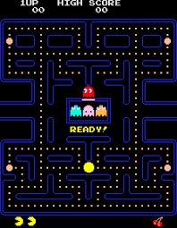
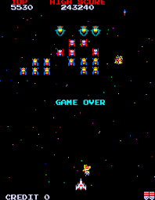

03. 반다이 남코 엔터테인먼트
기업 대표작
1
2
3
팩 맨 (1980)
갤러그 (1981)
철권

Slide 25


일본의 기업 - 카메라
1
2

Slide 26

01. NIKON

Slide 27
01. NIKON
기업 소개
사업 종류 | 광학기기 제조업
취급 품목 | 카메라, 현미경, 광학기기, 반도체 정밀기계
국적 | 일본
설립 시기 | 1917년 7월
소재지별 기업 종류 | 일본기업
설립자 | 이와사키 고야타

Slide 28
01. NIKON
기업의 소개
‘니콘’은 미쓰비시그룹의 자회사로 일본에서 가장 오래된 광학기기를 제조, 판매하는 기업
제1차 세계대전 중인 1917년 7월 이와사키 고야타가 일본광학공업을 설립.
1945년 제2차 세계대전이 끝나면서 쌍안경, 사진기, 현미경, 측량기, 측정기, 안경, 렌즈 등 민생용 광학기기로 생산을 전환.
1959년 발매된 니콘F 카메라로 기술적 지위와 명성 확보.
1988년 현재의 이름인 ‘니콘’으로 상호를 변경
(지역따라 다르게 불림. 일본 - 니콘, 북미 - 나이칸 영국 - 니칸)

Slide 29
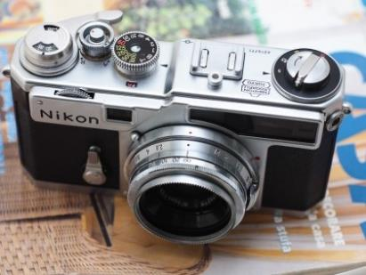
01. NIKON
‘니콘SP모델’
거리 계측 기능을 갖춘 전문가용 카메라
1950-60년대 독일의 레이카, 자이스 제품들과 경쟁 관계.
1955년 출시 이후 큰 성공을 거둔 SLR 카메라인 니콘F에 집중하기 위해 SP모델 개발 중단.

Slide 30
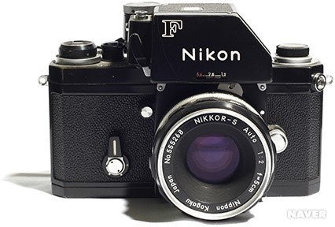
01. NIKON
‘니콘F’
1955년에 출시 된 SLR 카메라
30년동안 니콘F시리즈의 SLR모델들은 전문 사진작가들과 미국의 항공프로그램에서 가장 널리 사용된 소형카메라로 자리 잡음.

Slide 31
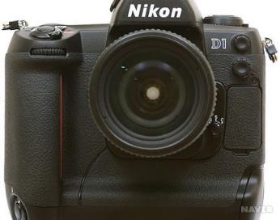
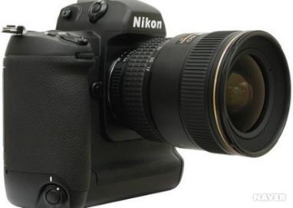
01. NIKON
‘니콘D1’
1999년 지금 형태의 바디 센서 일체형 디지털 카메라 ‘니콘D1’이 출시
민간 시장이 구매할 만큼 충분한 가격으로 책정된 세계 최초의 전문가용 DSLR

Slide 32
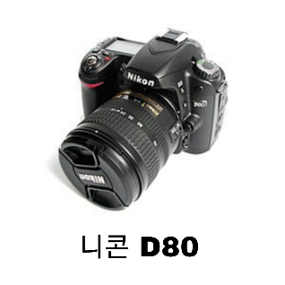
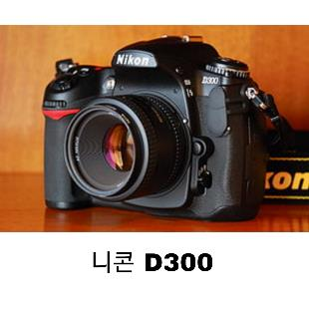
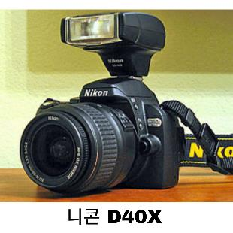
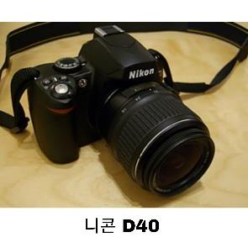
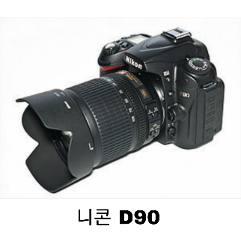
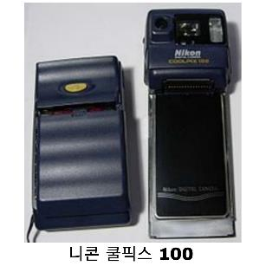
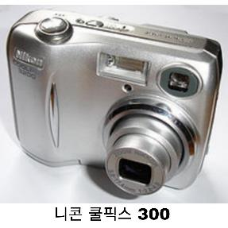
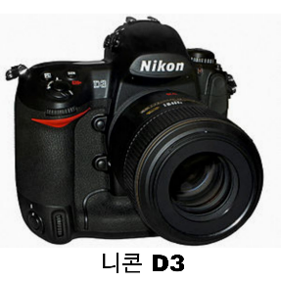
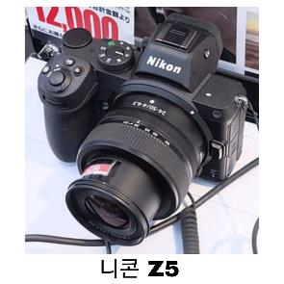
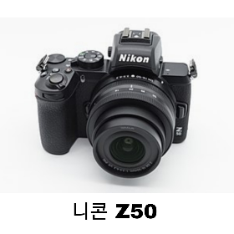
01. NIKON
현재
한국시장에서는 2007년부터 Coolpix 시리즈가 성공을 거뒀다.
그 외에도 D40, D80, D3, D300, D40X, D90, Z5, Z50 등 해마다 새로운 모델들을 출시.

Slide 33

02. CANON

Slide 34

02. CANON
기업 소개
사업 종류 | 이미지 및 광학 제품
취급 품목 | 사무기기, 카메라, 광학기기
국적 | 일본
설립 시기 | 1937년 8월 10일
소재지별 기업 종류 | 일본기업
설립자 | 고로 요시다. 사부로 우치다, 타케오 마에다, 타케시 미타라이
기업 유형 | 주식회사

Slide 35
02. CANON
기업의 소개
‘캐논 주식회사’는 후요 그룹에 속해 있는 디지털 사진기, 사무기기, 광학기기 등 을 생산하는 기업
불교 신자였던 고로 요시다는 기업이념을 공생으로 삼고 문화, 습관, 언어, 민족 등의 차이에 관계없이 모든 인류가 영원히 함께 살고 함께 일하며 행복하게 생활할 수 있는 사회를 목표.
1933년-1936년 사이에는 회사의 이름을 ‘콴논(KWANON)’으로 지었으며, 본격적으로 렌즈뿐만 아니라 포컬 플레인 셔터를 탑재한 일본제 35mm 카메라인 ‘콴논’을 만들기 시작했고, 이후 1947년 사명을 캐논으로 변경한다.
주요 제품으로는 사진기, 캠코더, 렌즈, 복합기, 복사기, 프린터, CMOS 등이 있다.

Slide 36
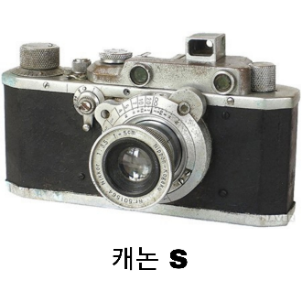
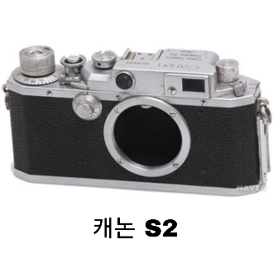
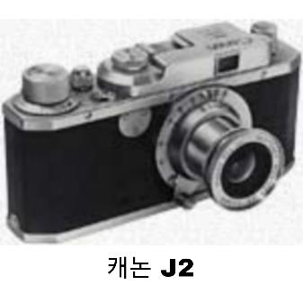
02. CANON
RF 카메라(거리계 연동식 카메라)
1958년 이전까지 캐논은 RF 카메라(거리계 연동식 카메라)들이 만들어졌다.

Slide 37
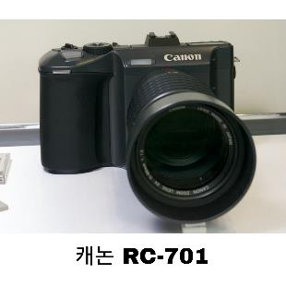
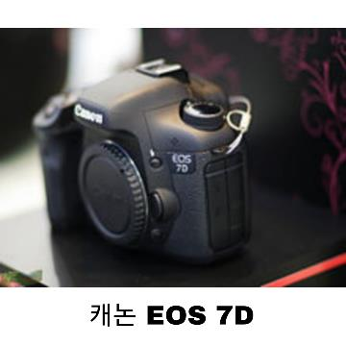
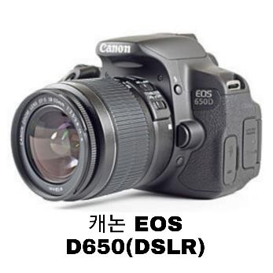
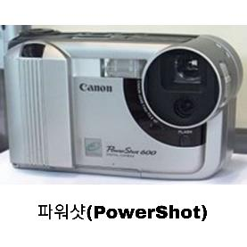
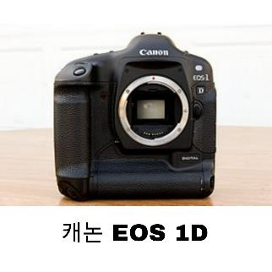
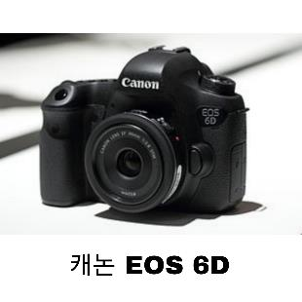
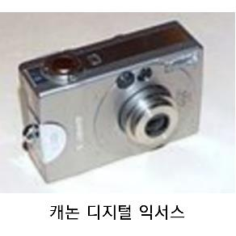


02. CANON
캐논 카메라
1984년 RC-701을 시작으로 파워샷(powerShot), 디지털 IXUS 시리즈, DSLR EOS 시리즈 등 디지털 카메라를 생산 판매하고 있다.

Slide 38
NIKON&CANON
동영상
니콘과 캐논이 대표 카메라 산업이 된 이유 https://youtu.be/ZJvWEjvlgTM

Slide 39
출처
출처
위키백과, 캐논, https://ko.wikipedia.org/wiki/%EC%BA%90%EB%85%BC
위키백과, 니콘, https://ko.wikipedia.org/wiki/%EB%8B%88%EC%BD%98
네이버사전, [두산백과] 캐논
https://terms.naver.com/entry.naver?docId=1192216&cid=40942&categoryId=39960
네이버사전, [두산백과] 니콘
https://terms.naver.com/entry.naver?docId=1205059&cid=40942&categoryId=39960
네이버사전, 캐논
https://terms.naver.com/entry.naver?docId=650829&cid=43167&categoryId=43167
네이버사전, 니콘
https://terms.naver.com/entry.naver?docId=651187&cid=43167&categoryId=43167

Slide 40
감사합니다

